Slide 1
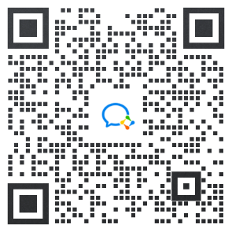
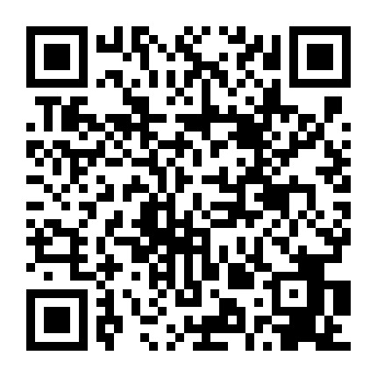
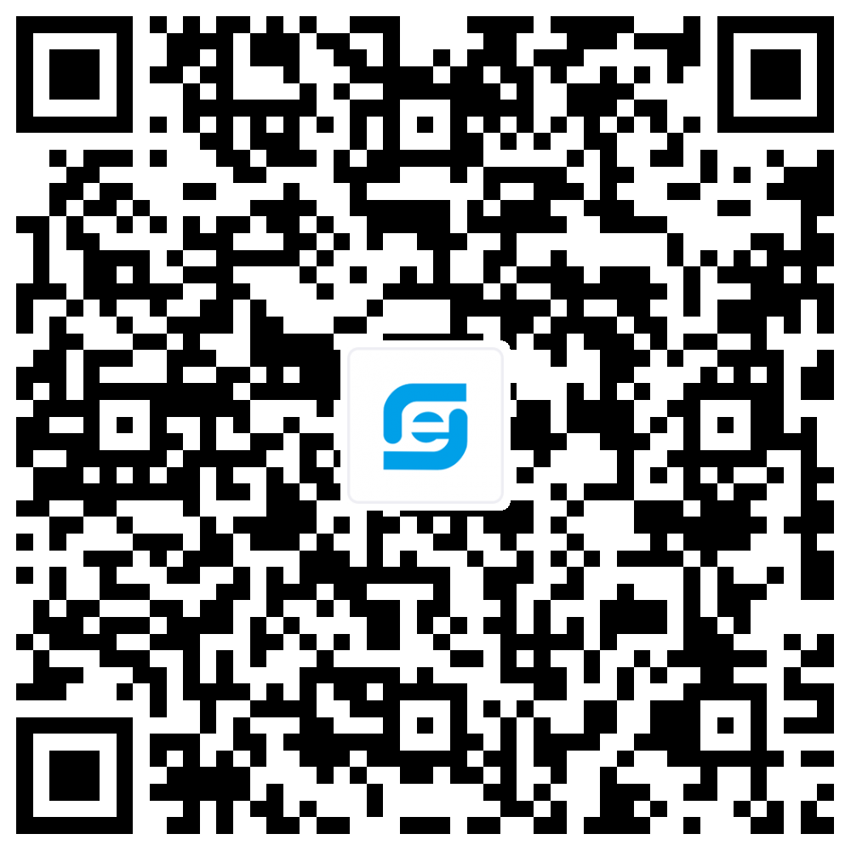
直播马上开始
热线电话：010-62965988
网址：www.62212366.com
客服微信
微信公众号
在e企APP

Slide 2
关于中兴通
关于中兴通简税
中兴通简税以“人文税务·陪伴成长”为愿景，深入研究税收政策、税务业务，时刻倾听于客户，帮助客户掌握时政、优化业务过程、创新运营模式、优化岗位结构，陪伴客户共同成长。
♦ 发票销项互联产品
服务于企业业务，支持与业务端、核算端、收款端对接，满足多柜台开具、客户扫码开具、批量导入开具、系统对接开具、纸票电票混合开具等情景，覆盖开票申请、审批、制单、合并拆分、发票开具、发票交付等全业务过程。
♦ 发票进项互联产品
为企业提供进项发票全生命周期管理，覆盖发票签收归集、发票验真、发票合规检查、上游风险监测、发票抵扣认证、发票电子化归档等环节。发票签收支持电子邮箱、短信、扫描、扫码、导入等多种便捷归集方式。
♦ 知识服务
中兴通简税通过客户端（e企简税）、网站（办税行）、手机APP（在e企）、公众号（办税行）、短信等方式，向客户持续提供新政动态、电子税务局更新、税政解读、涉税应用操作指导、财税实务培训等服务。
♦ 咨询服务
中兴通简税通过7×12小时热线（010-62965988/4006005066）、在线客服和企业微信等方式，为客户提供权威的税政答疑、涉税办事指导、电子税务局操作辅导和远程协办服务。
♦ 顾问服务
中兴通简税倾听于客户，帮助客户理解税收优惠政策、梳理内部业务流程和岗位结构，针对性的为客户提供优化方案或建议。
热线：010-62965988
网址：www.62212366.com

Slide 3
红包派发

Slide 4
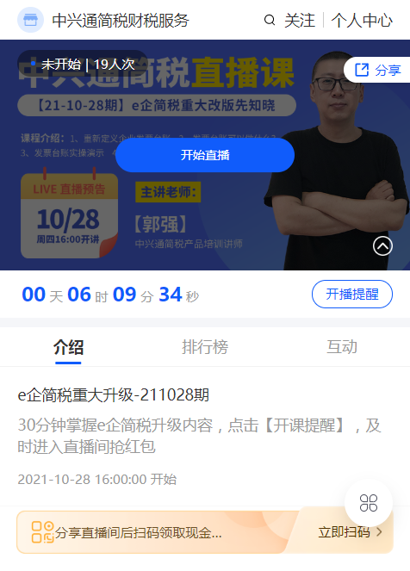
欢迎大家积极转发分享，让更多人一起学习
直播间点击分享按钮即可转发
进群截图给客服，领分享红包
热线：010-62965988
网址：www.62212366.com

Slide 5
本次主题
中兴通简税新功能抢先看
——《发票台账篇》

Slide 6
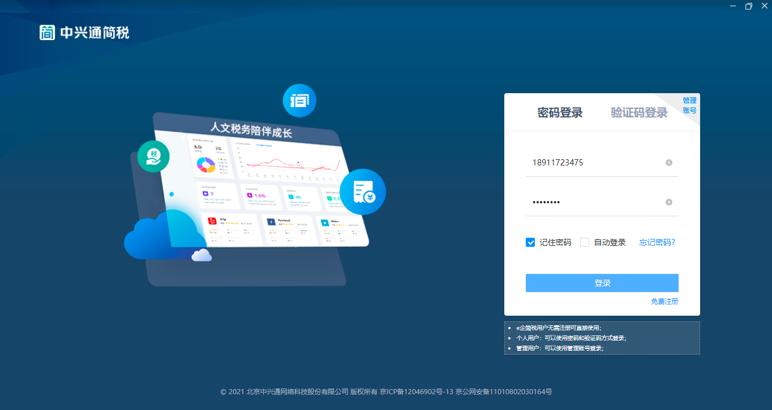
中兴通简税简介
e企简税重大改版，正式变身“中兴通简税”
e企简税
中兴通简税
软件登录页面

Slide 7
中兴通简税简介
中兴通简税，在原有“e企简税”业务功能的基础上，致力于打造一个覆盖发票获取、发票应用和发票环节的发票管理平台，旨在帮助纳税人安全保管发票、提高业务效率、规避票据风险。

Slide 8
中兴通简税——进项发票台账
发票台账是什么？
中兴通简税
Notes:
不是问题，而是中兴通简税重大升级后，提出的一个新概念

Slide 9
中兴通简税——进项发票台账
发票台账：即发票明细表，全面反映发票的取得、入账、抵扣、查验、归档、风险等情况。
Notes:
表述要直接

Slide 10
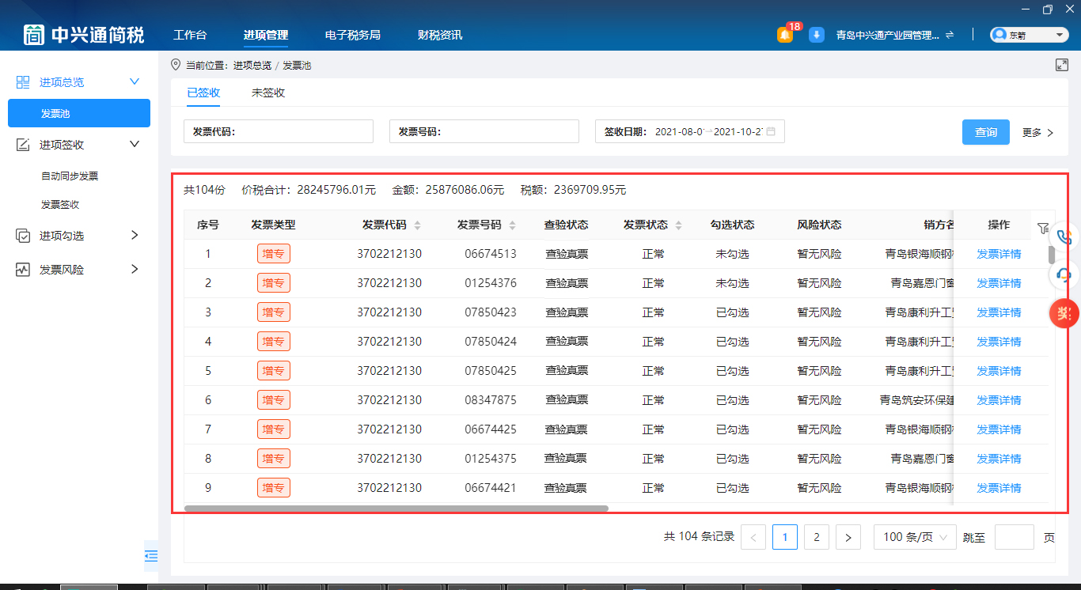
中兴通简税——发票台账
实时统揽所有发票状态信息，支持发票类型、发票信息、发票状态等多条件查询，包括增值税专普票、机动车发票、通过费等多种类型发票
Notes:
台账是台账，主要是统揽，不是业务 要看实际

Slide 11
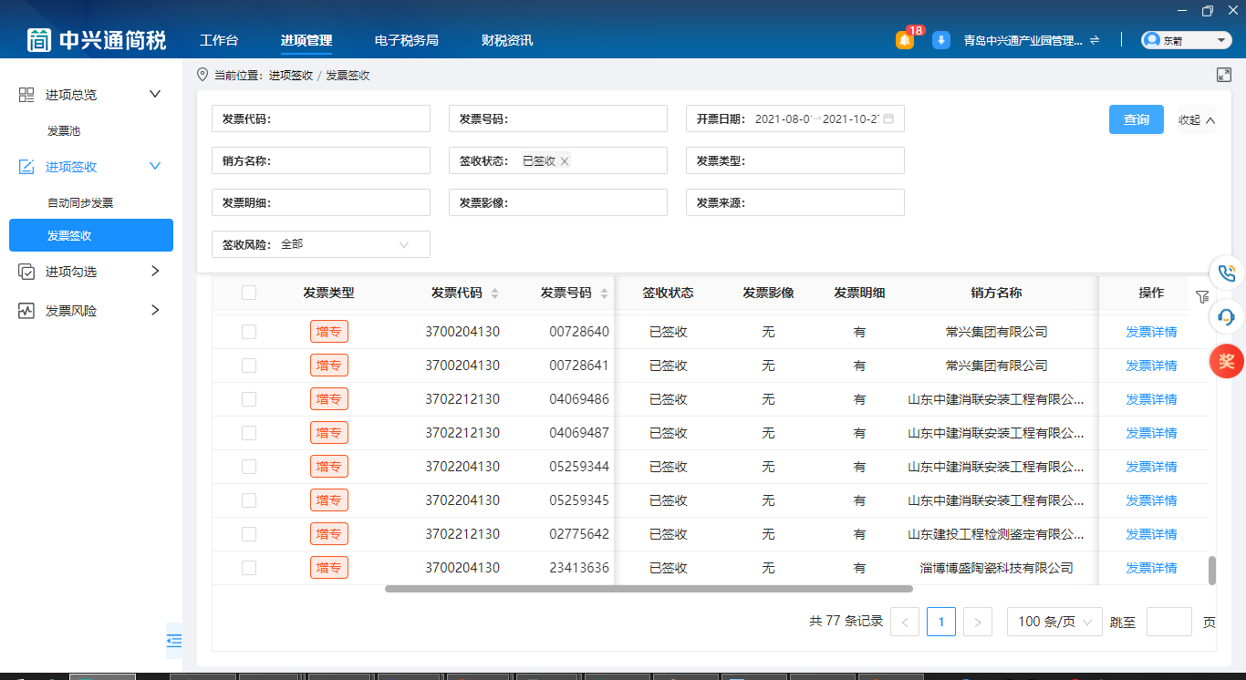
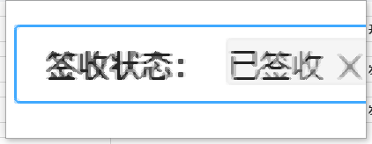
中兴通简税——发票台账
发票签收状态：确认发票入账情况

Slide 12
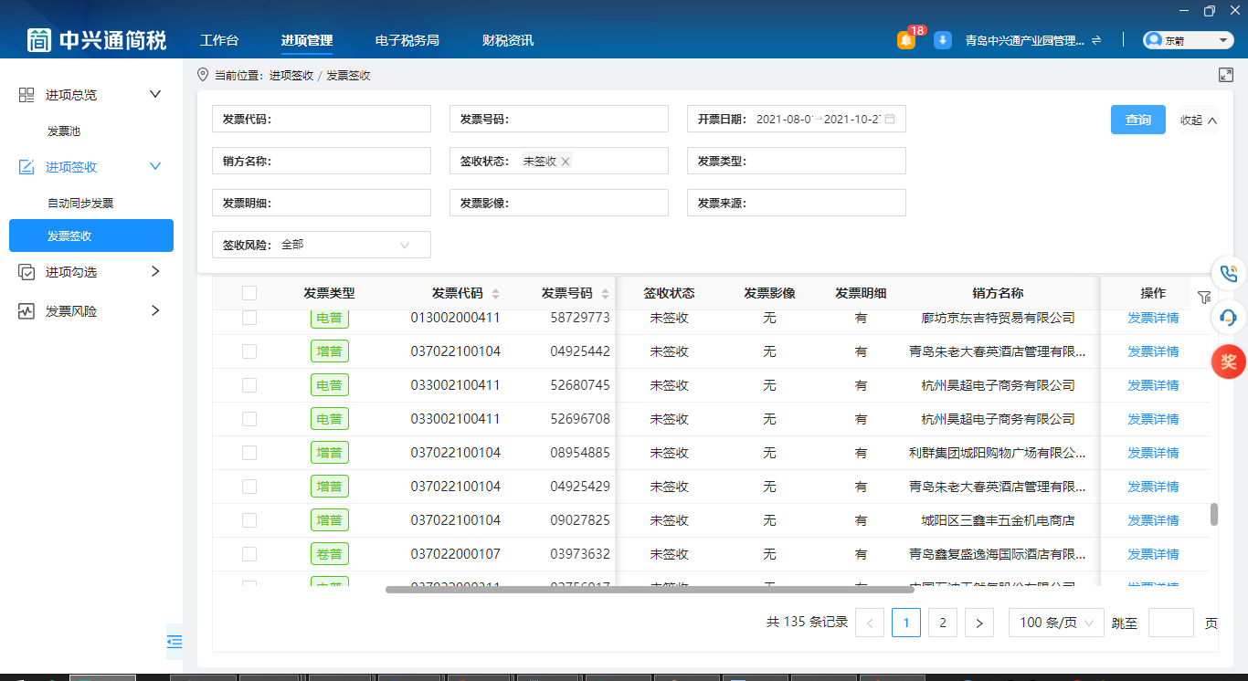
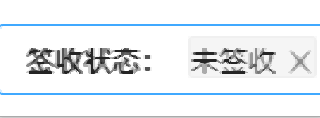
中兴通简税——发票台账
对于未签收发票，及时采取相应措施

Slide 13
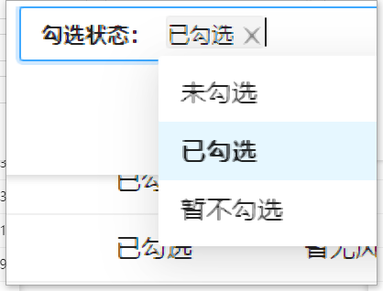
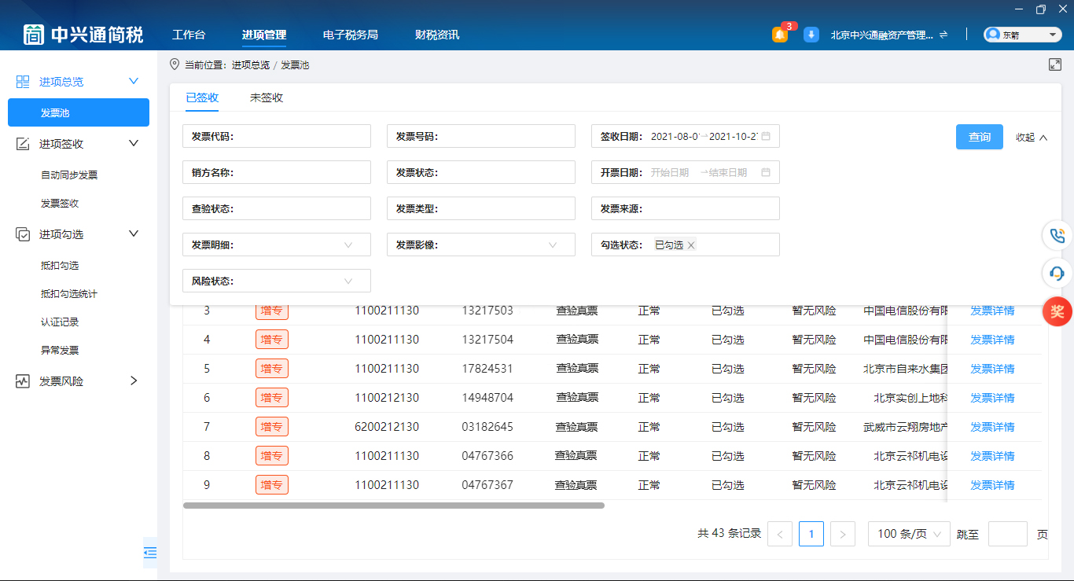
中兴通简税——发票台账
发票认证状态：为进一步抵扣申报提供依据

Slide 14
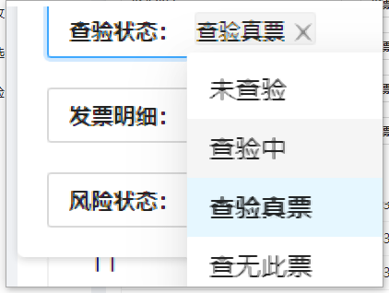
中兴通简税——发票台账
发票查验状态：杜绝混入虚假发票

Slide 15
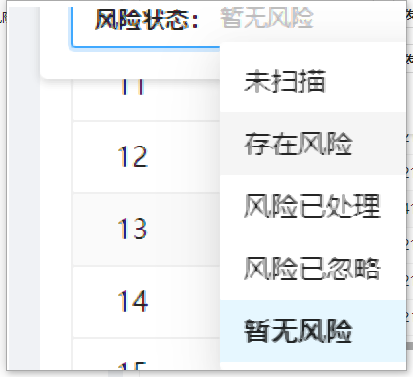
中兴通简税——发票台账
发票风险状态：实时预警发票及上游供应商异动情况

Slide 16
中兴通简税——发票台账
发票台账从何而来？
中兴通简税

Slide 17
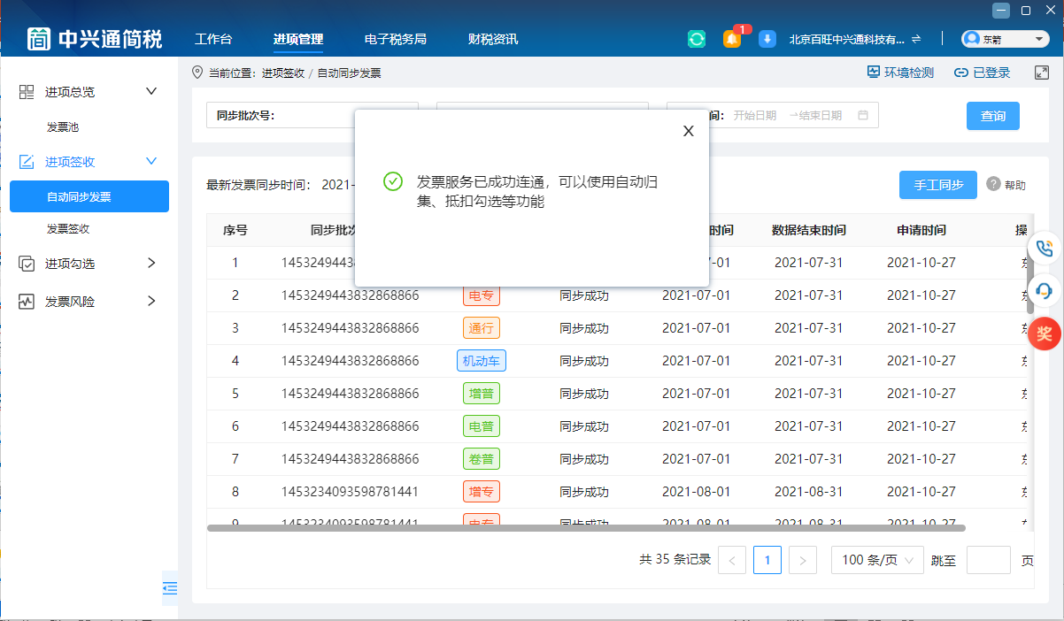
中兴通简税——局端信息同步
联通税务局端
定时同步税务局端全量发票数据
构建企业端发票台账的数据基础
Notes:
画圈的都是台账范畴

Slide 18
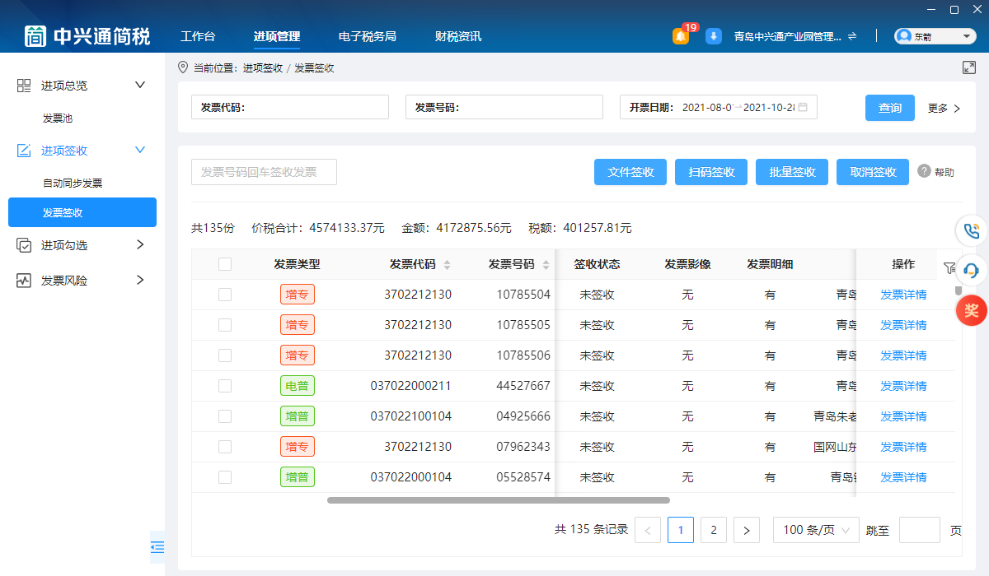
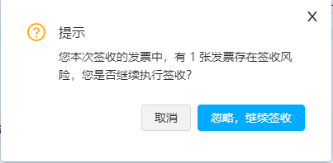
中兴通简税——发票签收
多角色、多方式发票签收
将企业实际接收的发票与税局端发票数据建立物理对照关系，清晰化财务对发票的管控范围
签收后的发票，自动执行电子发票验签、发票查验、发票风险指标检查等操作

Slide 19
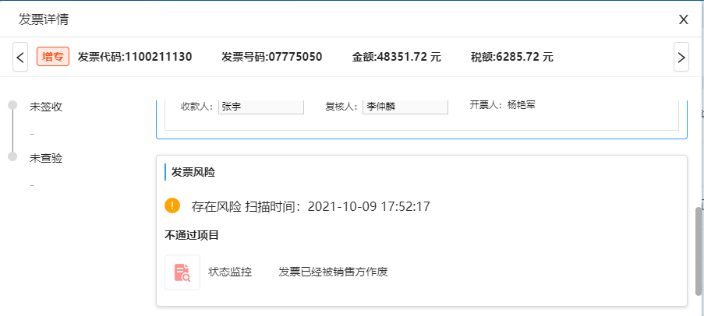
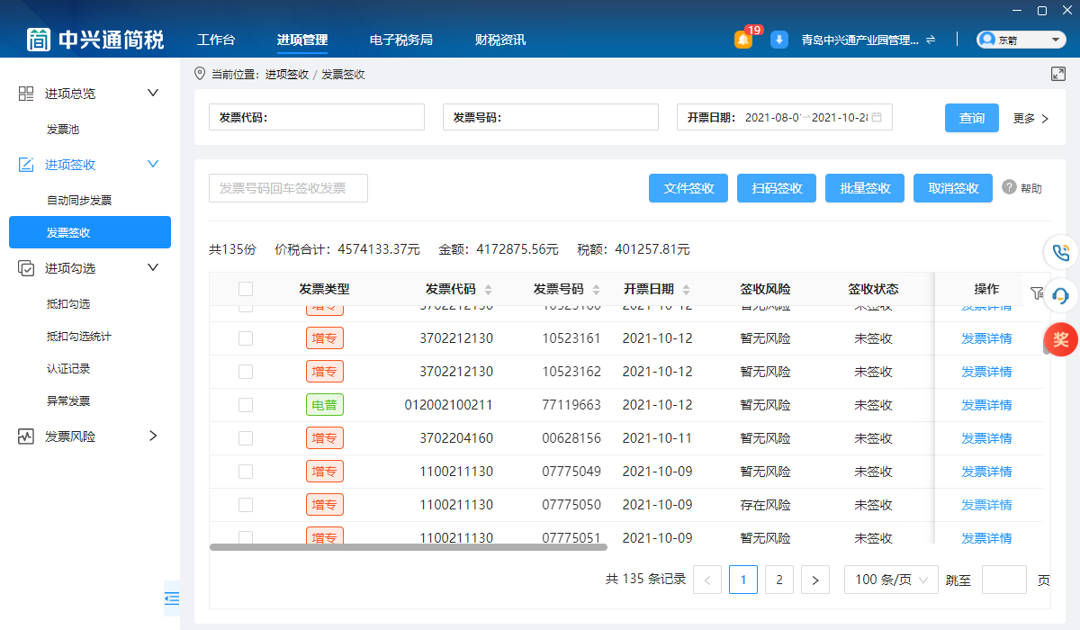
中兴通简税——发票风险预警

Slide 20
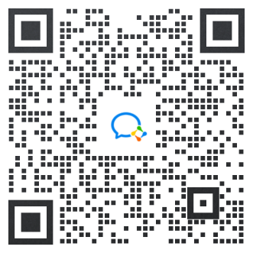
联系我们
中兴通 · 呼叫中心热线：010-62965988
网址：www.62212366.com
客服微信
微信公众号
在e企APP

Slide 21
讨论区可以提问交流哟

Slide 22
谢 谢 观 看

